Slide 1
Instandhaltungsarbeiten
Feuerarbeiten – Arbeiten mit Brandgefährdung
Sicherheitskurzgespräche (SKG 001)

Slide 2
Erlaubnisschein verwenden
Lektion 1
Bei allen Arbeiten mit Brandgefährdung gilt:
Erlaubnisschein = Gefährdungsbeurteilung
Mehrere Arbeiten = Mehrere Erlaubnisscheine

Slide 3
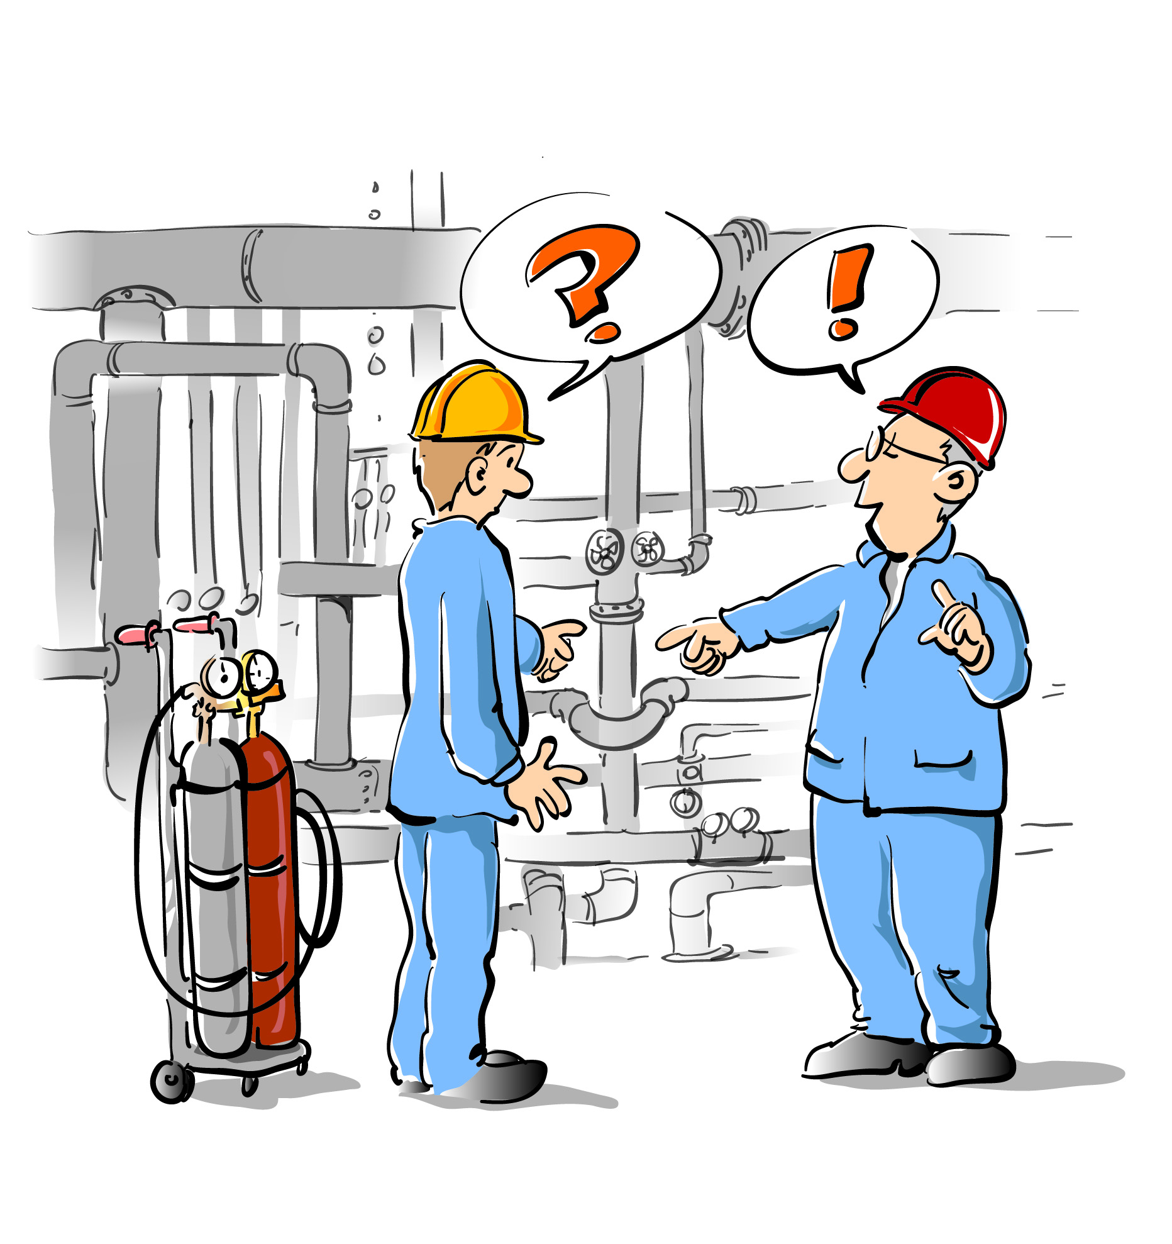
Arbeiten unmissverständlich absprechen
Lektion 2
Vor Arbeitsbeginn absprechen:
Was
Wann
Wo
Achtung Gefahr
Hallo Nachbar, hallo Nachbarin

Slide 4
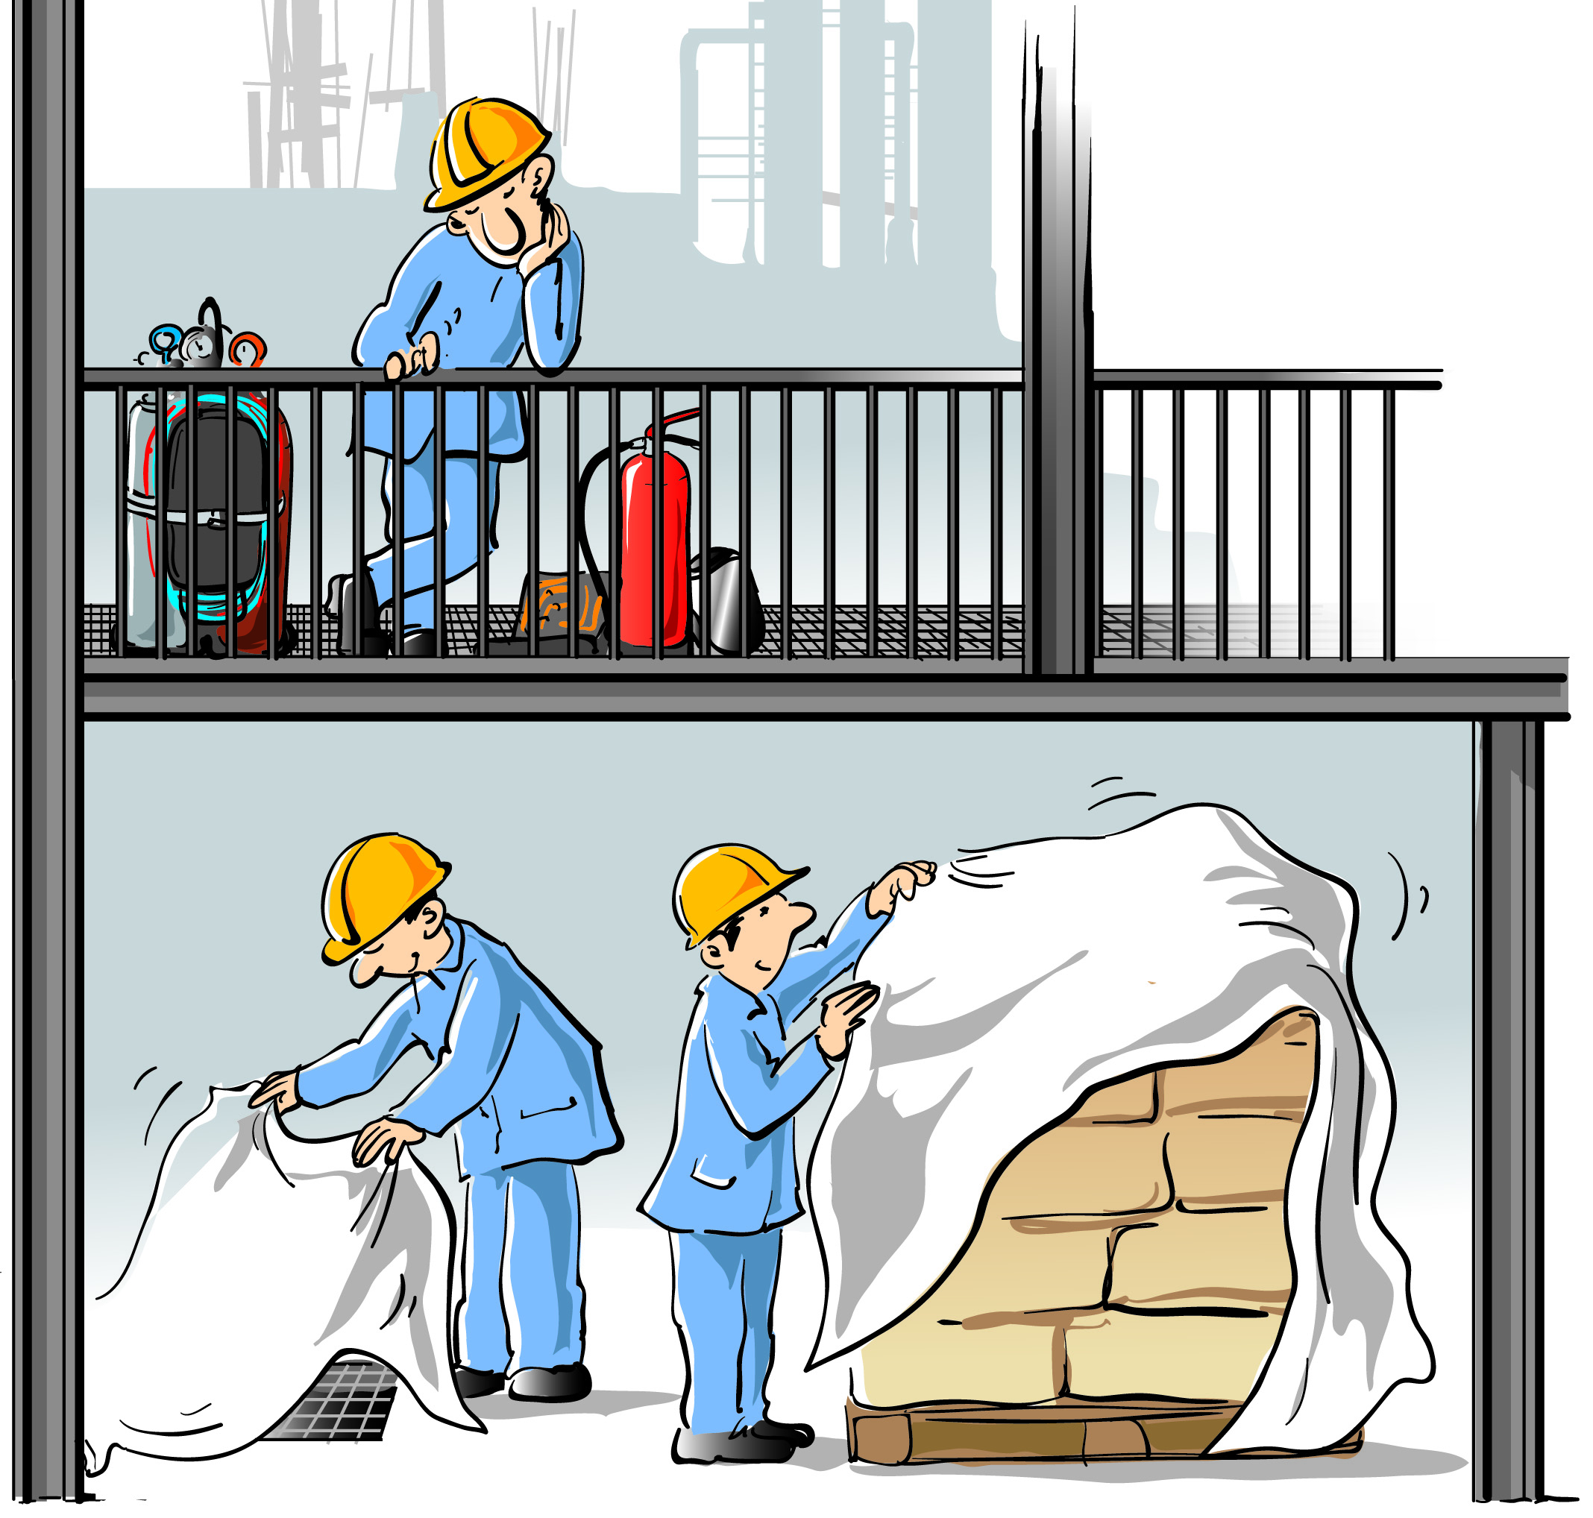
Arbeitsplatz und Arbeitsumgebung sichern
Lektion 3
Vor Arbeitsbeginn kontrollieren:
Brandlasten
Gefahrstoffe
Explosionsgefahr
Atemluft
Sicherheitsmaßnahmen
Notfall- und Rettungsmaßnahmen

Slide 5
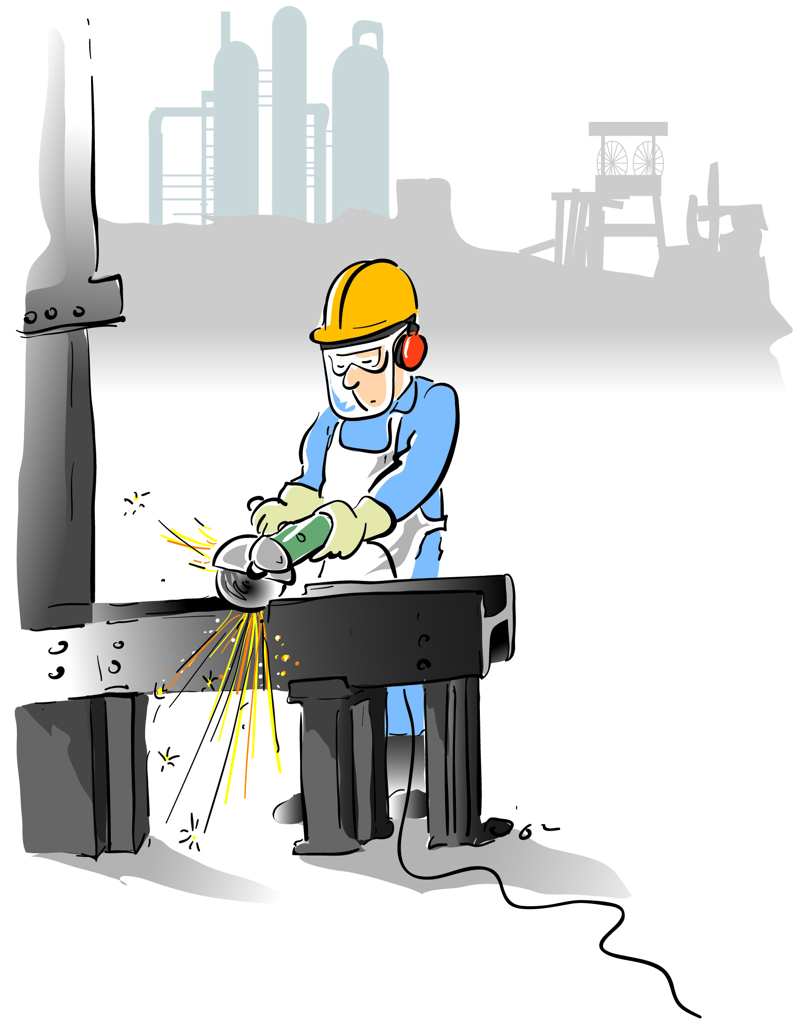
Sicher arbeiten
Lektion 4
Während der Arbeit:
Persönliche Schutzausrüstungen tragen
Absprachen einhalten
Umsichtig arbeiten
Probleme melden

Slide 6
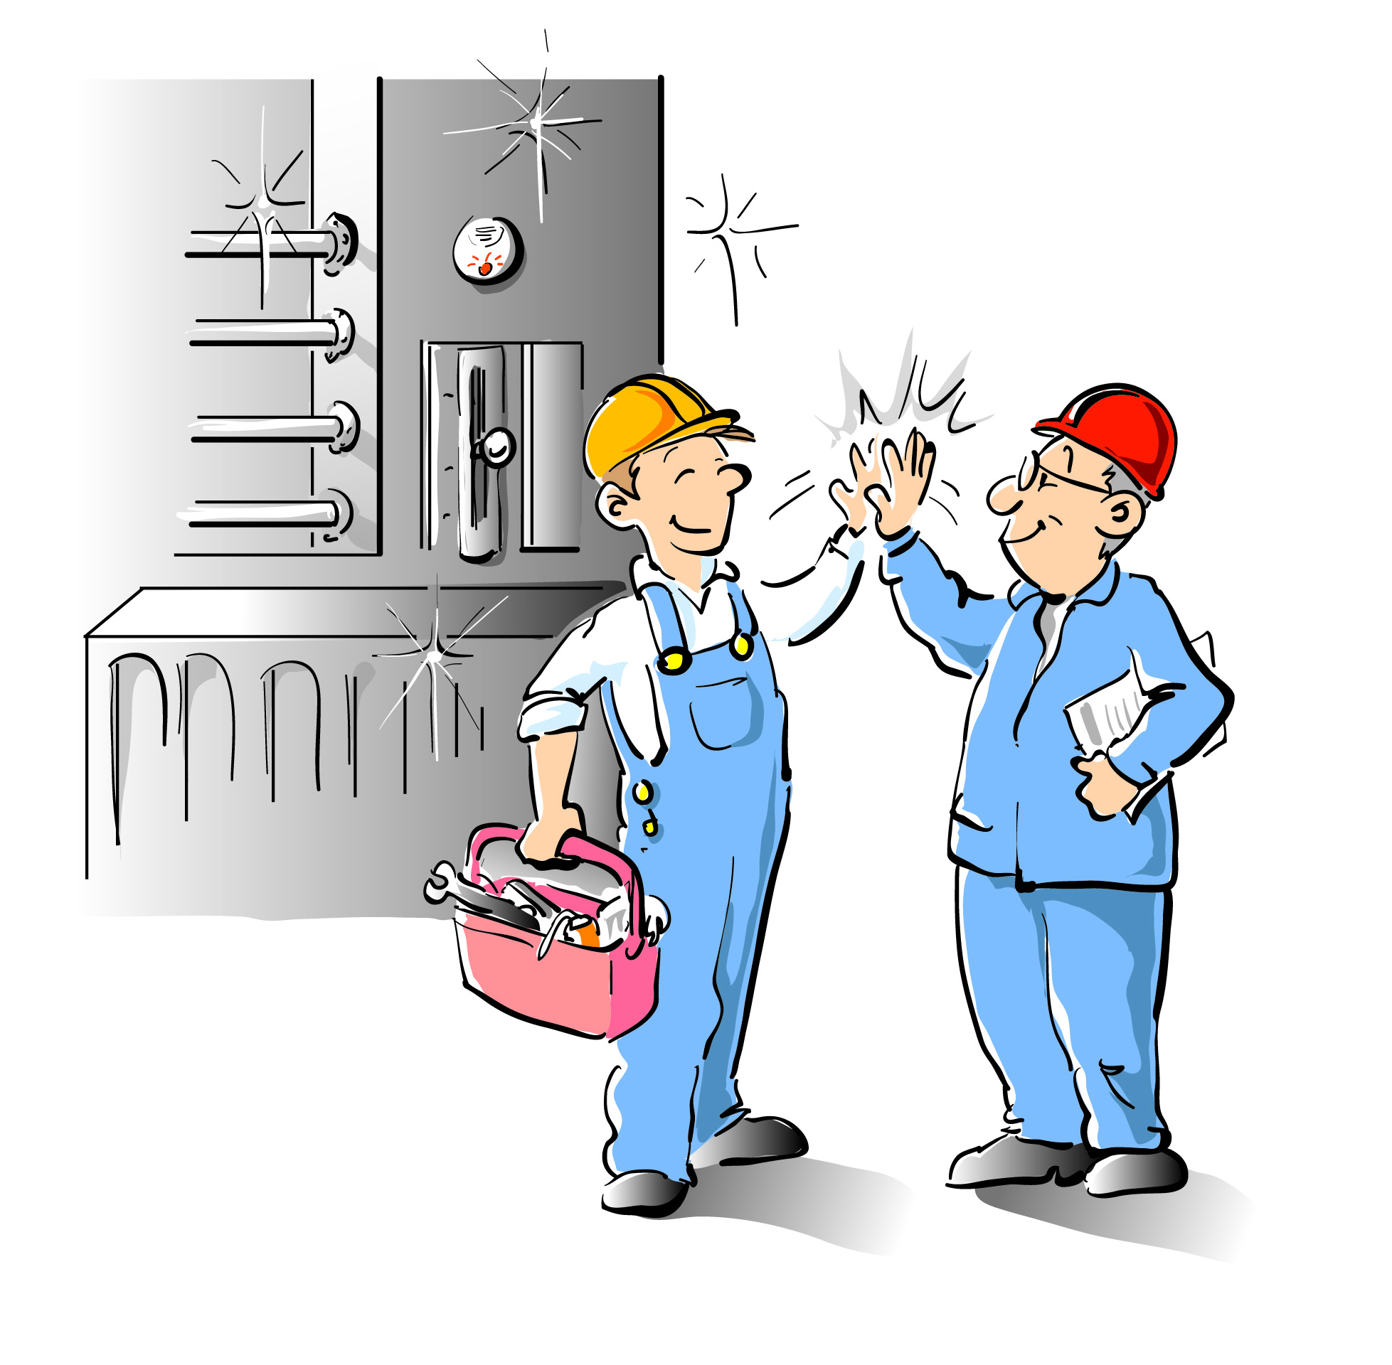
Arbeitsbereich in funktions- fähigem Zustand übergeben
Lektion 5
Nach der Arbeit:
Ordnung schaffen
Schutzeinrichtungen prüfen
Abschluss melden
Erforderlichenfalls Kontrolle durch Brandwache

Slide 7
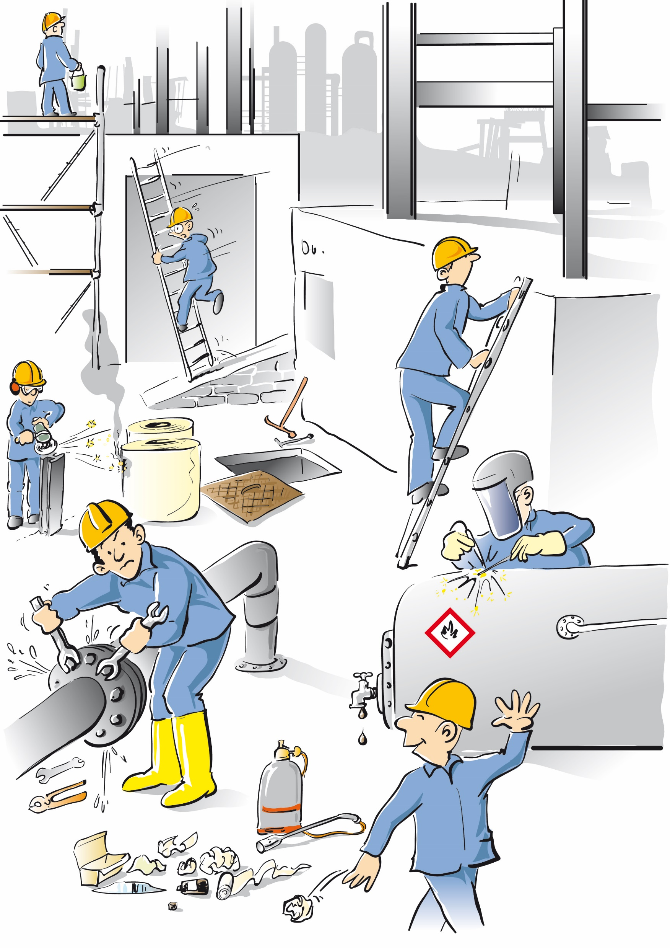
Finde die neun Fehler

Slide 8
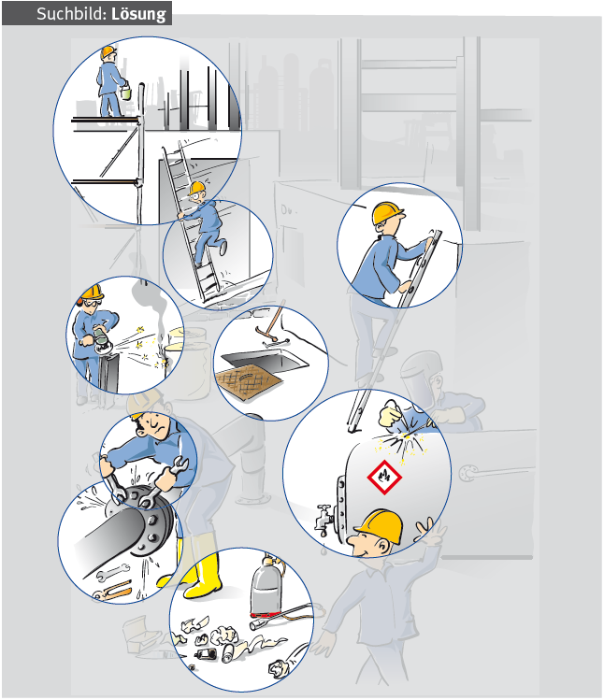
Fehlerübersicht

Slide 9
Fehler 1
Gerüstlagen bei mehr als zwei Metern Absturzhöhe mit einem dreiteiligen Seitenschutz (Geländerholm, Zwischenholm und Bordbrett) versehen.

Slide 10
Fehler 2
Aufstellung von Leitern nur auf
ebenem Untergrund.

Slide 11
Fehler 3
Anlegeleitern müssen an der Austrittsstelle mindestens einen Meter überstehen.

Slide 12
Fehler 4
Bei Feuer- und Heißarbeiten Brandlasten vor Beginn der Tätigkeit entfernen.

Slide 13
Fehler 5
Bodenöffnungen gegen Absturz sichern, Stolperfallen beseitigen.

Slide 14
Fehler 6
Feuer- und Heißarbeiten nur
an entleerten und gereinigten, im Bedarfsfall inertisierten, Behältern vornehmen.

Slide 15
Fehler 7
Persönliche Schutzausrüstungen
gegen die auftretenden Gefähr-dungen tragen.

Slide 16
Fehler 8
Instandhaltungsarbeiten nur
an drucklosen und gespülten
Rohrleitungen durchführen.

Slide 17
Fehler 9
Arbeitsplatz nach Abschluss der Arbeiten aufräumen.

Slide 18
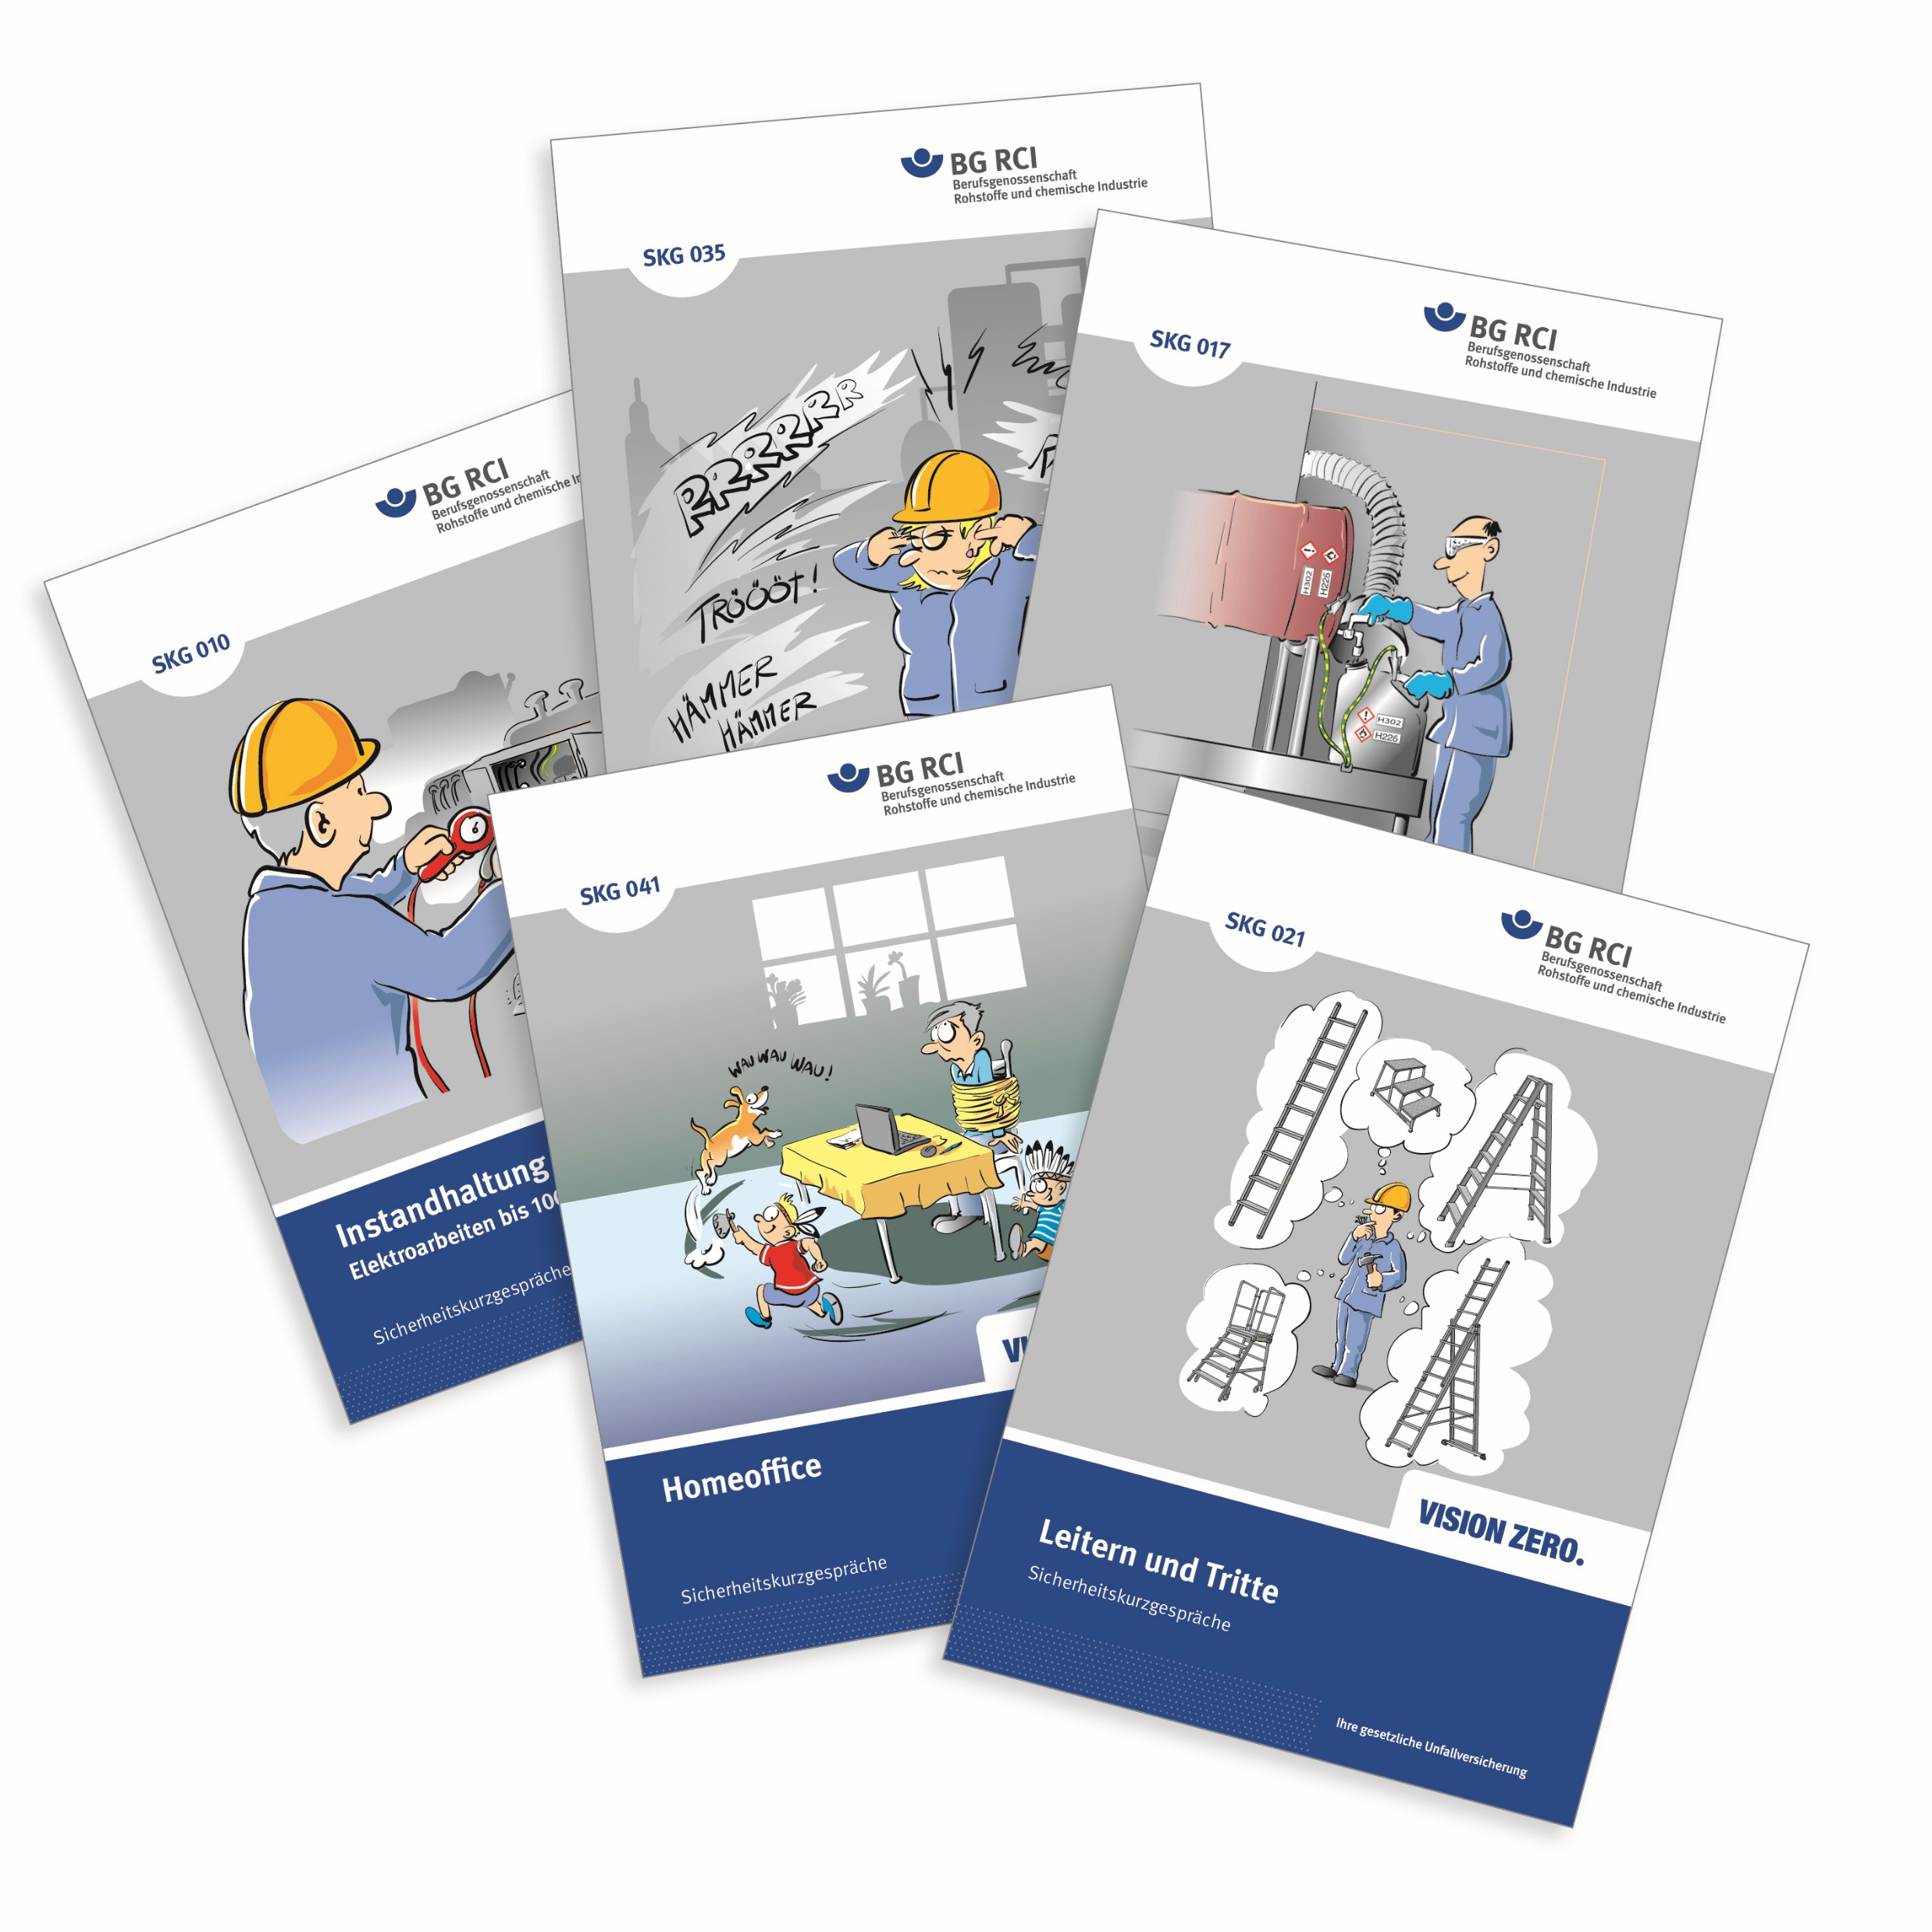
Weitere Sicherheitskurzgespräche
Die Reihe der Sicherheitskurzgespräche wird ständig um neue Themen ergänzt.
In den Druckfassungen finden Sie zu den einzelnen Lektionen weitere ausführliche Hinweise und Erläuterungen für Unterweisende.
Einen Überblick über die derzeit verfügbaren Themen erhalten Sie im Medienshop der BG RCI.
medienshop.bgrci.de

